Slide 1
CREDEAL
CREDEAL 프라임 파트너스
INVESTMENT MEMORANDUM
용산구 한남동 나대지 (개발형)
상업용 빌딩
상업용 빌딩
180억원
180억원
상업용 부동산 투자 플랫폼
김태호 수석전문위원 | CREDEAL 프라임 파트너스
크리딜 · · 1

Slide 2
02 Summary
핵심요약
물건: 서울시 용산구 한남동 456-78 외 2필지
토지 매입가
신축 연면적
매매가
대지면적
180억원
3,200㎡
180억원
1,250㎡ (약 378평) — 3필지 합산
3대 핵심 투자 포인트 (Investment Highlights)
01
원금 안전판: 핵심권역 핵심 입지 및 우량 대지 지분 가치로 하방 경직성 확보
02
수익 안정성: 매매 시장 적정가 수준 대비 안정적 월 임대수익 창출 기반
03
미래 가치: 향후 권역 지가 상승 및 공법상 밸류업을 통한 자본이득 실현 가능
크리딜 · · 2

Slide 3
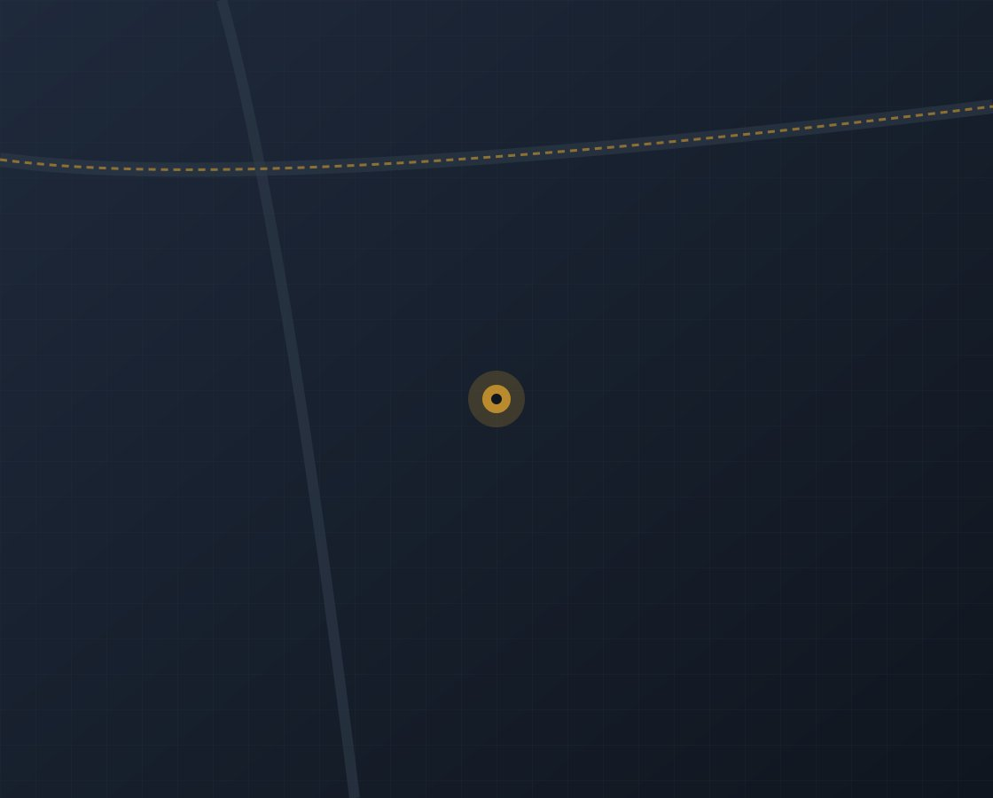
03 Location
입지 및 상권 분석
권역 핵심 입지 및 대중교통 접근성
교통 접근성
주요 지하철역 도보 5분 이내 초역세권 입지
도로망 조건
주요 간선도로 직결로 차량 진출입 및 가시성 우수
배후 수요
인근 업무지구 및 상업지구 유동인구 풍부한 핵심 상권
크리딜 · · 3

Slide 4
04 Land
토지
토지 현황
건축물 물리 스펙 요약
토지 및 건물 분석 포인트
상세 건물 제원은 실사 자료를 참조하시기 바랍니다
건물 현황 및 규모는 첨부 대장을 기준으로 합니다
건물 상태 및 설비 현황은 실사 보고서를 참조하십시오
물건 접면 도로 및 교통 여건은 현장 확인 사항입니다
상세 건물 제원은 실사 자료를 참조하시기 바랍니다
건물 현황 및 규모는 첨부 대장을 기준으로 합니다
물건 실사 및 관리 상태
건물 상태 및 설비 현황은 실사 보고서를 참조하십시오
자금 조달 및 대출 조건은 금융 자문 후 확정됩니다
상세 실사 단계에서 구체적인 계약 조건 및 세무 검토가 진행됩니다
크리딜 · · 4

Slide 5
05 Building
매물정보
건축물 개요 및 물리 스펙
물건
서울시 용산구 한남동 456-78 외 2필지
매매가
180억원
물건: 서울시 용산구 한남동 456-78 외 2필지
대지면적
1,250㎡ (약 378평) — 3필지 합산
용도지역
제2종일반주거지역
현황
노후 단독주택 3동 (철거 예정)
접면도로
8m (남측), 4m (동측)
크리딜 · · 5

Slide 6
06 Land Detail
토지분석
건축물 개요 및 물리 스펙
제2종일반주거지역
건폐율 60% 이하, 용적률 200% 이하
토지 및 건물 분석 포인트
일조권/사선제한 적용 시 유효 용적률 약 178%
일조권/사선제한 적용 시 유효 용적률 약 178%
물건 접면 도로 및 교통 여건은 현장 확인 사항입니다
상세 건물 제원은 실사 자료를 참조하시기 바랍니다
건물 현황 및 규모는 첨부 대장을 기준으로 합니다
지형
평탄, 레벨차 약 1.2m (남→북 경사)
3필지 합필 시 정형 필지 확보 (약 25m × 50m)
3필지 합필 시 정형 필지 확보 (약 25m × 50m)
인접 한남대로 접근성 우수
인접 한남대로 접근성 우수
물건 실사 및 관리 상태
건물 상태 및 설비 현황은 실사 보고서를 참조하십시오
자금 조달 및 대출 조건은 금융 자문 후 확정됩니다
상세 실사 단계에서 구체적인 계약 조건 및 세무 검토가 진행됩니다
크리딜 · · 6

Slide 7
07 Scale
신축규모
투자 가치 제안
본 자산은 우수한 입지 경쟁력과 견고한 펀더멘털을 바탕으로 안정적인 현금흐름 창출과 중장기 자산 가치 상승을 동시에 실현할 수 있는 우량 투자 기회입니다.
크리딜 · · 7

Slide 8
08 Eviction
명도계획
건축물 개요 및 물리 스펙
제2종일반주거지역
건폐율 60% 이하, 용적률 200% 이하
토지 및 건물 분석 포인트
일조권/사선제한 적용 시 유효 용적률 약 178%
일조권/사선제한 적용 시 유효 용적률 약 178%
물건 접면 도로 및 교통 여건은 현장 확인 사항입니다
상세 건물 제원은 실사 자료를 참조하시기 바랍니다
건물 현황 및 규모는 첨부 대장을 기준으로 합니다
지형
평탄, 레벨차 약 1.2m (남→북 경사)
3필지 합필 시 정형 필지 확보 (약 25m × 50m)
3필지 합필 시 정형 필지 확보 (약 25m × 50m)
인접 한남대로 접근성 우수
인접 한남대로 접근성 우수
물건 실사 및 관리 상태
건물 상태 및 설비 현황은 실사 보고서를 참조하십시오
자금 조달 및 대출 조건은 금융 자문 후 확정됩니다
상세 실사 단계에서 구체적인 계약 조건 및 세무 검토가 진행됩니다
크리딜 · · 8

Slide 9
09 Cost
투입비용
예상 건축 연면적: 약 2,225㎡ (용적률 178% 적용) - 건축비 추정: 평당 850만원 × 673평 ≈ 약 57.2억 - 총사업비: 토지 180억 + 건축 57억 + 기타 18억 = 약 255억 - 분양 추정: 평당 6,500만원 × 673평 ≈ 약 437억 - 예상 수익률: 약 71.4%
크리딜 · · 9

Slide 10
10 Stacking
스태킹계획
투자 가치 제안
본 자산은 우수한 입지 경쟁력과 견고한 펀더멘털을 바탕으로 안정적인 현금흐름 창출과 중장기 자산 가치 상승을 동시에 실현할 수 있는 우량 투자 기회입니다.
크리딜 · · 10

Slide 11
11 Feasibility
사업성분석
투자 가치 제안
본 자산은 우수한 입지 경쟁력과 견고한 펀더멘털을 바탕으로 안정적인 현금흐름 창출과 중장기 자산 가치 상승을 동시에 실현할 수 있는 우량 투자 기회입니다.
크리딜 · · 11

Slide 12
12 Thesis
핵심 투자 포인트 및 벤치마크
01
[전략] 한남 최고급 주거벨트 내 희소한 3필지 정형 개발부지
02
[수익] 총사업비 255억 대비 분양매출 437억, 예상 수익률 71.4%
[전략] 한남 최고급 주거벨트 내 희소한 3필지 정형 개발부지
[수익] 총사업비 255억 대비 분양매출 437억, 예상 수익률 71.4%
03
[성장] 한남뉴타운 개발 프리미엄 및 하이엔드 주거 수요 풍부
04
[실행] 인허가 조건부 계약 가능으로 사업 안정성 극대화
[성장] 한남뉴타운 개발 프리미엄 및 하이엔드 주거 수요 풍부
[실행] 인허가 조건부 계약 가능으로 사업 안정성 극대화
종합 가치 제안
본 자산은 우수한 권역 입지 경쟁력과 견고한 펀더멘털을 기반으로 중장기 자산 가치 상승 및 안정적인 현금흐름을 동시에 실현할 수 있는 전략적 투자 기회입니다.
크리딜 · · 12

Slide 13
13 Risk
리스크체크
실사 영역 1
실사 영역 2
실사 영역 3
실사 영역 4
실사 영역 5
명도 리스크: 기존 주택 3동 세입자
인허가 리스크: 제2종일반주거 용적률
환경 리스크: 토양오염 사전조사 필요
지장물 리스크: 동측 4m 도로 내
일조권 리스크: 북측 인접 대지 기존
명도 리스크: 기존 주택 3동 세입자 6가구 명도 필요, 이주비 약 12억 소요 예상
인허가 리스크: 제2종일반주거 용적률 변경 가능성 낮음, 건축심의 6개월 소요
환경 리스크: 토양오염 사전조사 필요 (인접 주유소 이력), 석면조사 예정
지장물 리스크: 동측 4m 도로 내 전신주 이설 필요 (한전 협의 중)
일조권 리스크: 북측 인접 대지 기존 건물 고도 제한 영향
크리딜 · · 13

Slide 14
14 Process
매각절차
STEP 1
STEP 2
STEP 3
STEP 4
NDA 체결 및 부지 실사 자료 열람
LOI 제출 (개발 컨셉 포함)
실사 — 지반조사, 토양검사, 권리분석, 인허가 사전검토
매매계약 체결 및 잔금 (인허가 조건부 특약 가능)
크리딜 · · 14

Slide 15
15 Closing
표기 기준 및 면책
01
관심 표명
→
02
NDA 체결
→
03
현장 실사
담당 중개사에게 초기 관심 표명 및 상담 요청
비밀유지계약 후 상세 임대차·재무 자료 제공
건물 컨디션 및 설비 직접 확인 후 의향서(LOI) 제출
데이터 출처 표기
면책 조항
✓ 공부확인
등기부·대장 등 공적 장부 직접 확인
본 자료는 투자 권유가 아니며, 기재된 정보의 정확성을 보증하지 않습니다.
★ 전문가검증
세무사·감정평가사 등 전문가 확인
▲ 매도인고지
매도인이 구두 또는 서면으로 고지
● 중개인입력
중개인 현장 조사 및 경험 기반 입력
◇ AI추정·가정
시나리오 분석 및 AI 모델 추정
CREDEAL 프라임 파트너스 ·
크리딜 · · 15

